Slide 1
進捗報告
宮崎 綾平
2025-10-06

Slide 2
目次
1. 現在の進捗
2. 分析結果

Slide 3
現在の進捗
01

Slide 4
現在の進捗
・タイトル
→ 株価指標の時系列分析
・目標
→ 株式指標の時系列データを収集、分析することで経済情勢の変化に伴う株式指標の変化を観測する。
株式指標の未来の値を予測する。
・進捗
→日経平均株価の過去10 年分のデータを用いたARIMAモデルによる時系列分析

Slide 5
分析結果
02

Slide 6
分析結果
・時系列分析の流れ
→ (1)目的の確認とデータの収集
(2)データの下調べ
(3)モデルの定義
(4)分析処理
(5)結果の確認と吟味
・参考文献
→萩原 淳一郎 , 瓜生 真也 , 牧山 幸史 , 基礎からわかる時系列分析 ―Rで実践するカルマンフィルタ・MCMC・
粒子フィルター, 技術評論社, 2018

Slide 7
分析結果
(1)目的の確認とデータの収集
・目的
→株価のデータについて傾向を捉え未来の株価を予測する
急激な変化がある時点を発見し、どのような出来事が株価に大きな影響を与えるのか知りたい
・データの収集
→データはRのquantmodを用いてYahoo!ファイナンスから過去10年分の日経平均株価のデータを取得する

Slide 8
分析結果
(2)データの下調べ
・やること
→ヒストグラムと5数要約
横軸時間のプロット
自己相関係数
定常性の確認

Slide 9
分析結果
・取得したデータ
→ 2015年から2024年までの10年分の日経平均株価データ
> library(quantmod)
> nikkei <- getSymbols(Symbols = "^N225",
+ src = "yahoo",
+ from = "2015-01-01",
+ to = "2024-12-31",
+ auto.assign = FALSE)
> head(nikkei)
N225.Open N225.High. N225.Low N225.Close N225.Volume N225.Adjusted
2015-01-05 17325.68 17540.92 17219.22 17408.71 116500000 17408.71
2015-01-06 17101.58 17111.36 16881.73 16883.19 166000000 16883.19
2015-01-07 16808.26 16974.61 16808.26 16885.33 138600000 16885.33
2015-01-08 17067.40 17243.71. 17016.09 17167.10 140600000 17167.10
2015-01-09 17318.74 17342.65 17129.53 17197.73 155200000 17197.73
2015-01-13 16970.88 17087.71 16828.27 17087.71 149200000 17087.71
> class(nikkei)
[1] "xts" "zoo"

Slide 10
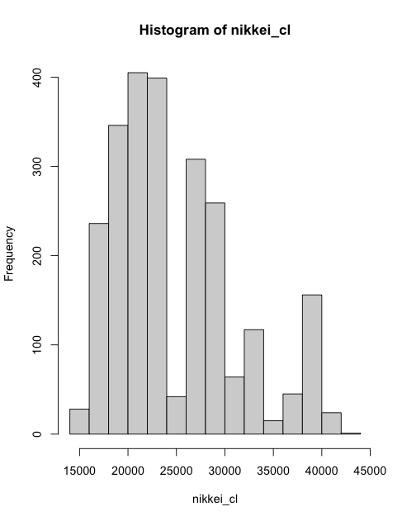
分析結果
・ヒストグラムと5数要約
> nikkei_cl <- Cl(nikkei)
> summary(nikkei_cl)
Index N225.Close
Min. :2015-01-05 Min. :14952
1st Qu. :2017-06-30 1st Qu. :20013
Median :2019-12-30 Median :22823
Mean :2020-01-02 Mean :24832
3rd Qu. :2022-07-06 3rd Qu. :28451
Max. :2024-12-30 Max. :42224
NA's :21
> nikkei_cl <- na.omit(nikkei_cl)
> hist(nikkei_cl)

Slide 11
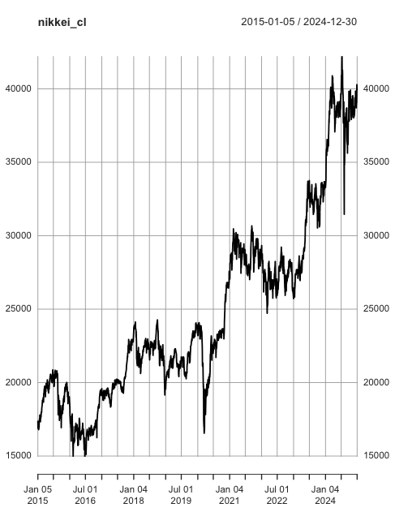
分析結果
・横軸時間のプロット
> plot(nikkei_cl)
不規則な変動が続いており、特別な周期性は見られない。
やや右肩上がりの傾向あり

Slide 12
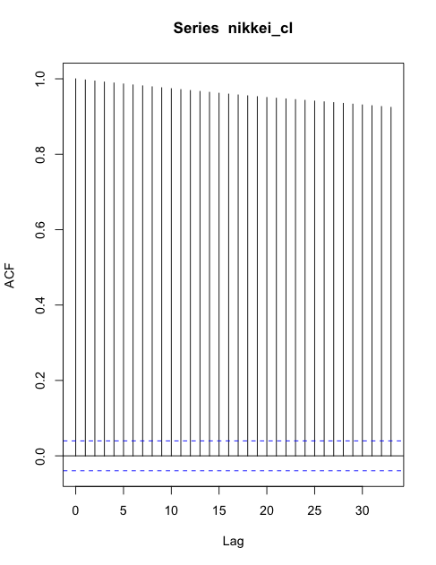
分析結果
・自己相関係数
> acf(nikkei_cl)
自己相関係数は非常に大きい時系列分析は可能
やはり周期性は見られない

Slide 13
分析結果
・定常性の検証
→横軸時間のプロットから非定常の可能性が高いが、正確性のためにADF検定で定常性について検証する。
ADF検定は単位根検定の一種である。ADF検定の理論を理解するためにはAR過程に関する知識が必須のため
先に代表的な時系列過程についてまとめる。
以下のスライドでは下記の書籍を参考文献としている。
村尾 博, Rで学ぶVAR実証分析―時系列分析の基礎から予測まで[改訂2版], オーム社, 2024

Slide 14
分析結果
・定常の定義
この定義は弱定常と呼ばれるものであるが、一般的に弱定常のことを定常と呼ぶのが普通
Notes:
期待値(平均)、ぶんさん、が不変で自己共分散が時点の差にのみ依存し、時点t に依存していない。

Slide 15
分析結果
・ホワイトノイズ
→時系列過程にノイズ項と呼ばれる形で登場する。
(定義)
ホワイトノイズは以下のように表記する
Notes:
ホワイトノイズは平均が0、分散が一定、異なる地点で相関がない

Slide 16
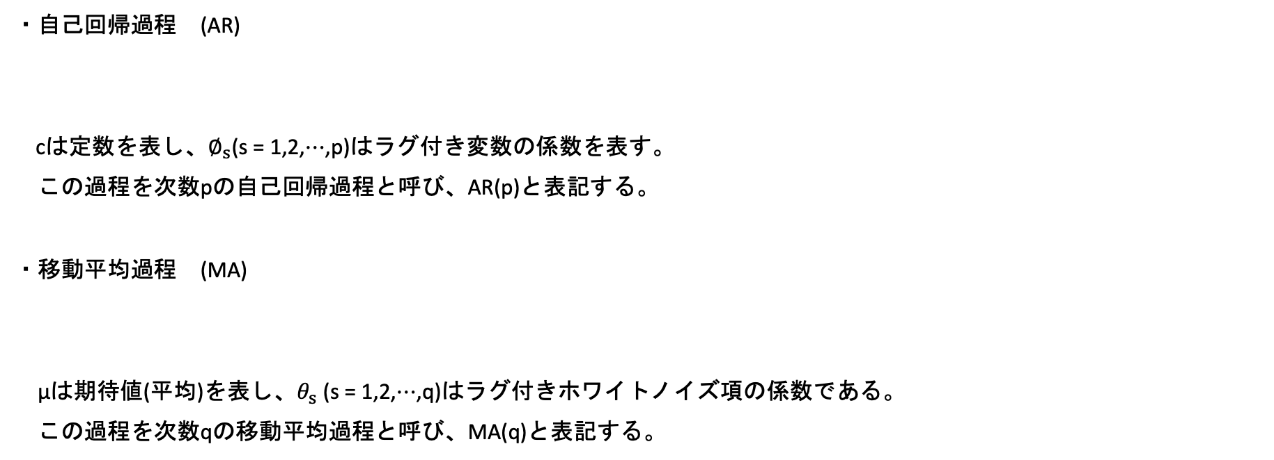
分析結果
・自己回帰過程 (AR)
cは定数を表し、$∅_{s}$(s = 1,2,$⋯$,p)はラグ付き変数の係数を表す。
この過程を次数pの自己回帰過程と呼び、AR(p)と表記する。
・移動平均過程 (MA)
μは期待値(平均)を表し、$θ_{s}$ (s = 1,2,$⋯$,q)はラグ付きホワイトノイズ項の係数である。
この過程を次数qの移動平均過程と呼び、MA(q)と表記する。

Slide 17
分析結果
・自己回帰移動平均過程 (ARMA)
これを次数(p,q)の自己回帰移動平均過程と呼び、ARMA(p,q)と表記する。
自己回帰移動平均過程は、自己回帰過程と移動平均過程との組み合わせで表現される。

Slide 18
分析結果
・ADF検定(拡張ディッキー＝フラー検定)
→単位根検定の1種 AR(p)を仮定する
ラグ次数pをあらかじめ決める必要があり、AIC,AICcなどの情報量基準によって決定する。
ただし、Rでは自動選択してくれる。
・単位根検定とは
→単位根検定とは、検定対象の変数(時系列過程)が単位根を持っているか否かを検定する。
その目的は和分次数dを決定することである。何回階差をとれば定常になるかを探る。

Slide 19
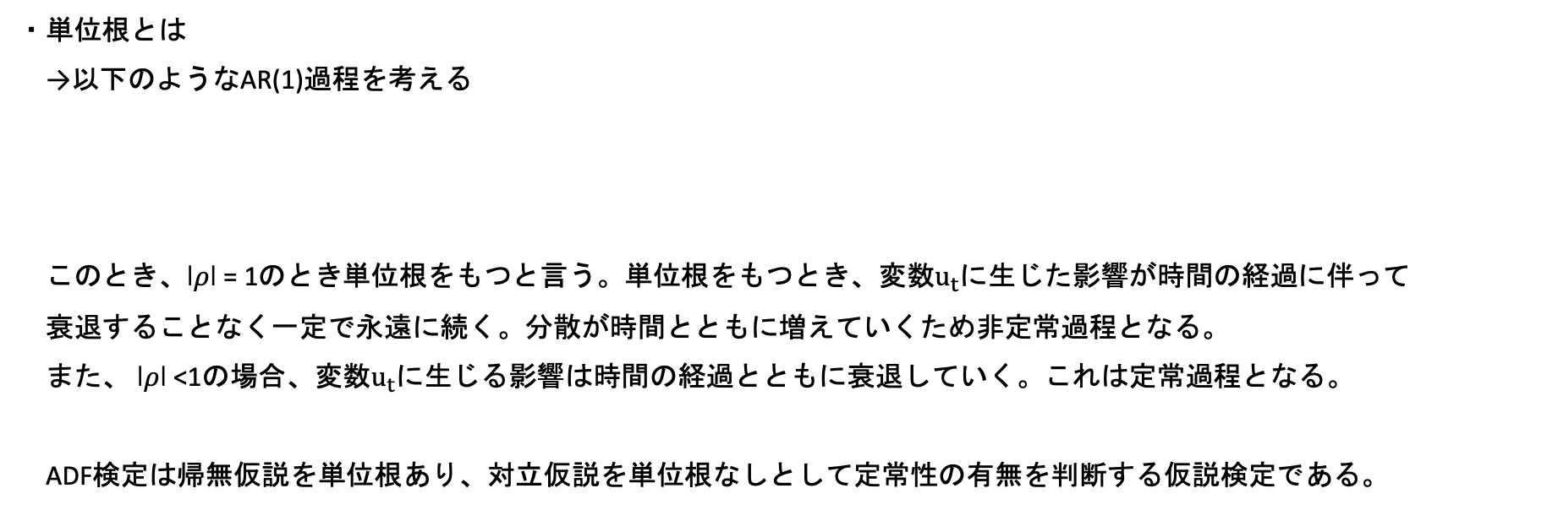
分析結果
・単位根とは
→以下のようなAR(1)過程を考える
このとき、❘$ρ$❘ = 1のとき単位根をもつと言う。単位根をもつとき、変数$u_{t}$に生じた影響が時間の経過に伴って
衰退することなく一定で永遠に続く。分散が時間とともに増えていくため非定常過程となる。
また、 ❘$ρ$❘ <1の場合、変数$u_{t}$に生じる影響は時間の経過とともに衰退していく。これは定常過程となる。
ADF検定は帰無仮説を単位根あり、対立仮説を単位根なしとして定常性の有無を判断する仮説検定である。

Slide 20
分析結果
・ADF検定のモデル
→ADF検定にはtrend,drift,noneモデルの3つがある。3つのモデルは適材適所であるが、どのモデルが適しているかは
定かではない。そこでtrend→drift→noneの順にモデルを使い、検定用の回帰モデルの回帰係数に対して、仮説検
定を行い適切なモデルを選ぶ。
・RでのADF検定
→RでADF検定を行う関数はtseriesパッケージのadf.test()関数があるが、driftモデルしか選べないため、
今回はurcaパッケージのur.df()関数を使用する。

Slide 21
分析結果
・trendモデル
・driftモデル
・noneモデル
Notes:
Beta1が定数項でbeta2がドリフト項 このモデルはtau統計量を出すための式でphi統計量はtrendモデルの場合、ろー=1 beta2=0,driftはろー=1 beta1=0の制約を加えたモデルで出せる tau検定統計量に基づく

Slide 22
分析結果
・ADF検定概要
・phi検定統計量を求めるための複合帰無仮説
→trend
drift
phi2
phi3
phi1

Slide 23
分析結果
・ADF検定実施結果(有意水準5％)
→結果はRstudioで
trend結果
→tau3統計量が-2,6402>-3.41より帰無仮説を棄却できない。またphi3に関しても棄却することはできず、
driftモデルに進む。
drift結果
→tau2,phi1ともに棄却できず。Noneに進む。
none結果
→tau1棄却できず。よってこのデータは非定常である。

Slide 24
分析結果
・差分を取ってADF検定
→非定常過程を定常化する方法として階差定常が挙げられる。また、 d-1次の階差を取った過程は非定常であるが、
d次の階差を取った過程が定常であるとき、過程はd次和分過程と呼び、I(d)過程と表記する。経済分野ではほとんど
の過程はI(0)過程やI(1)過程でありI(2)過程はきわめて稀である。
1階差分をとってADF検定を行い定常になったか確かめる。結果はRstudioで
→定常化できた

Slide 25
分析結果
(3) モデルの定義
時系列分析には確定的な方法と確率的な方法がある
確定的な方法→ある時点に於いて値そのものを推定する方法
確率的な方法→ある時点において様々な値が得られる不確実性を推定する方法
参考文献
萩原 淳一郎 , 瓜生 真也 , 牧山 幸史 , 基礎からわかる時系列分析 ―Rで実践するカルマンフィルタ・MCMC・
粒子フィルター, 技術評論社, 2018, 4p.
確定的な方法として本では移動平均法の一種であるホルト・ウィンスター法を使ったパラメータの推定が紹介されているが本データは非定常であるため相性が悪い。また、Rの関数HoltWinters()がts形式のデータを前提としているため扱いづらい。確率的な方法としてはARMA,ARIMAや状態空間モデルが紹介されており、今回のデータは非定常なデータであることを考慮してARIMAモデルを採用する。

Slide 26
分析結果
・ARIMA
・実行結果はRstudioで

